Slide 1
Python : Les fichiers

Slide 2
Plan du cours
Introduction
Syntaxe
Types d’ouverture des fichiers
Ecriture et ajout
f.write(text)
Lecture
f.read()
f.read(n)
f.readline()
f.readline(n)
f.readlines()

Slide 3

Introduction

Slide 4
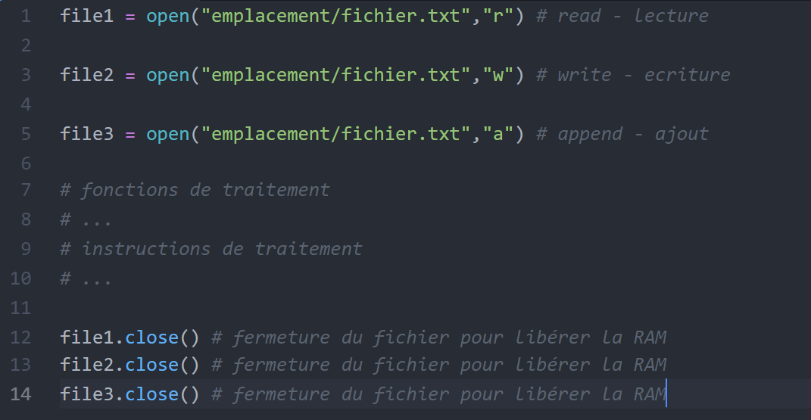
Syntaxe

Slide 5
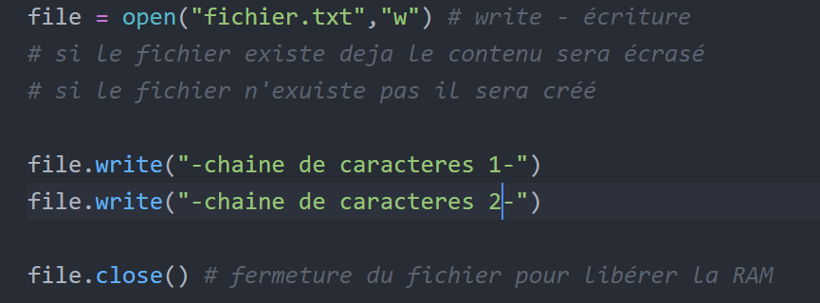
Types d’ouverture des fichiers : Ecriture
Permet d’écrire un texte dans un fichier
Syntaxe:

Slide 6
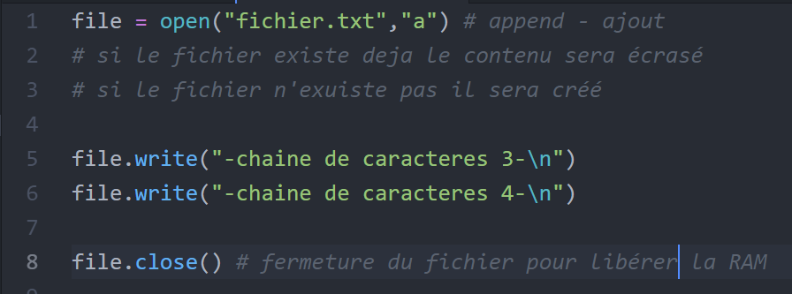
Types d’ouverture des fichiers : Ajout
Permet d’ajouter un contenu à la fin d’un fichier
Syntaxe:

Slide 7
Types d’ouverture des fichiers : Lecture
Permet de lire le contenu d’un fichier
En utilisant les fonctions:
f.read()
f.read(n)
f.readline()
f.readline(n)
f.readlines()

Slide 8
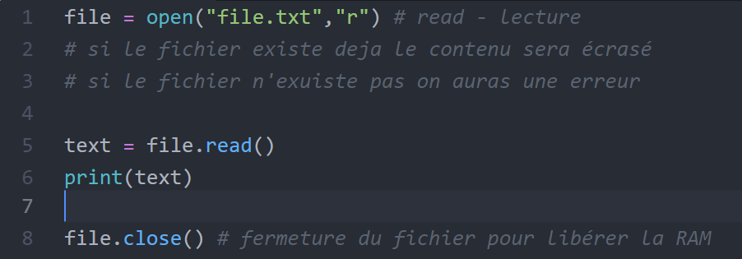
Lecture : f.read()

Slide 9
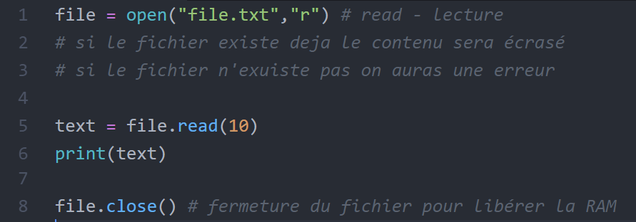
Lecture : f.read(n)

Slide 10
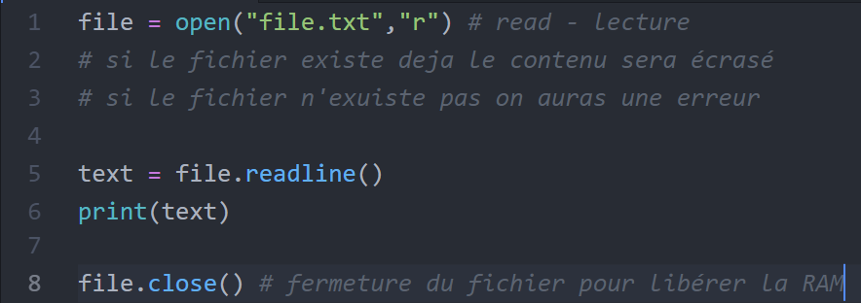
Lecture : f.readline()

Slide 11
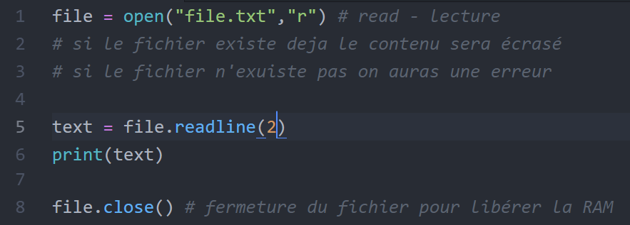
Lecture : f.readline(n)

Slide 12
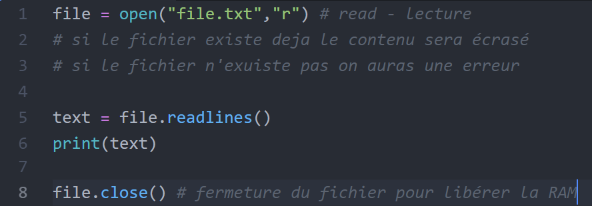
Lecture : f.readlines()

Slide 13

Merci pour votre attention

